Slide 1
Hệ gợi ý Phim
Nhập Môn học máy và Khai Phá Dữ Liệu

Slide 2
Danh sách thành viên
Vũ Tuấn Trường – 20183649
Nguyễn Minh Tuấn - 20183657
Nguyễn Xuân Tùng – 20183662
Vũ Hoàng Trung - 20183645

Slide 3
Mục lục
I . Giới thiệu và mô tả đề tài
II. Tập dữ liệu sử dụng
III. Các phương pháp sử dụng và Kết quả
IV. Mở rộng

Slide 4
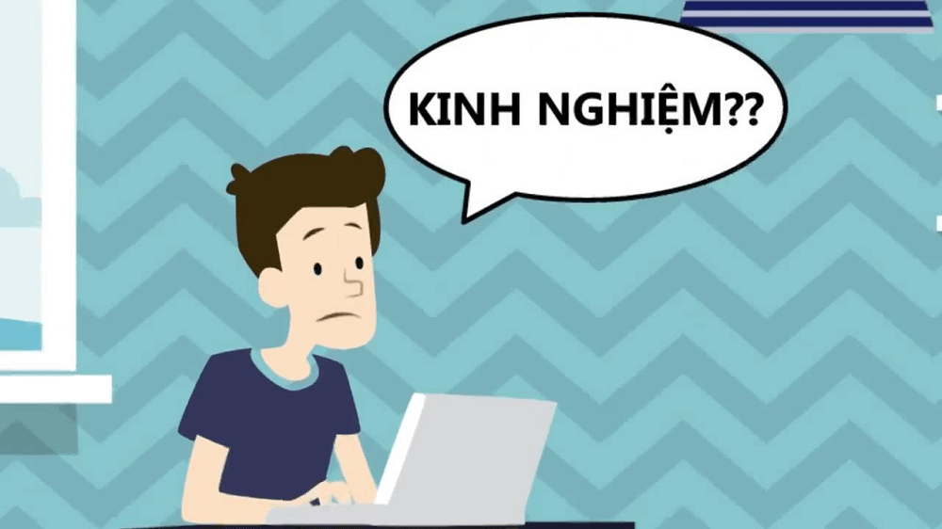
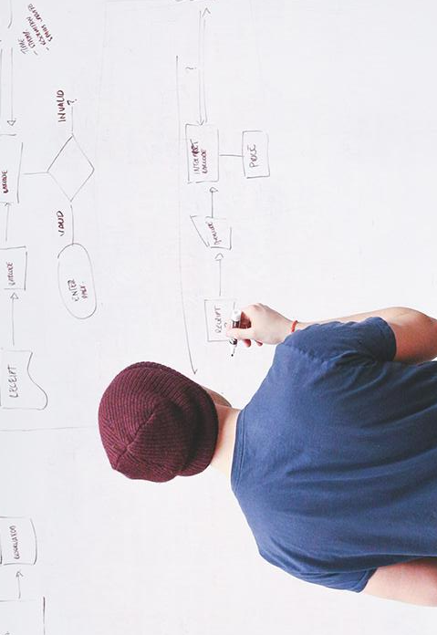
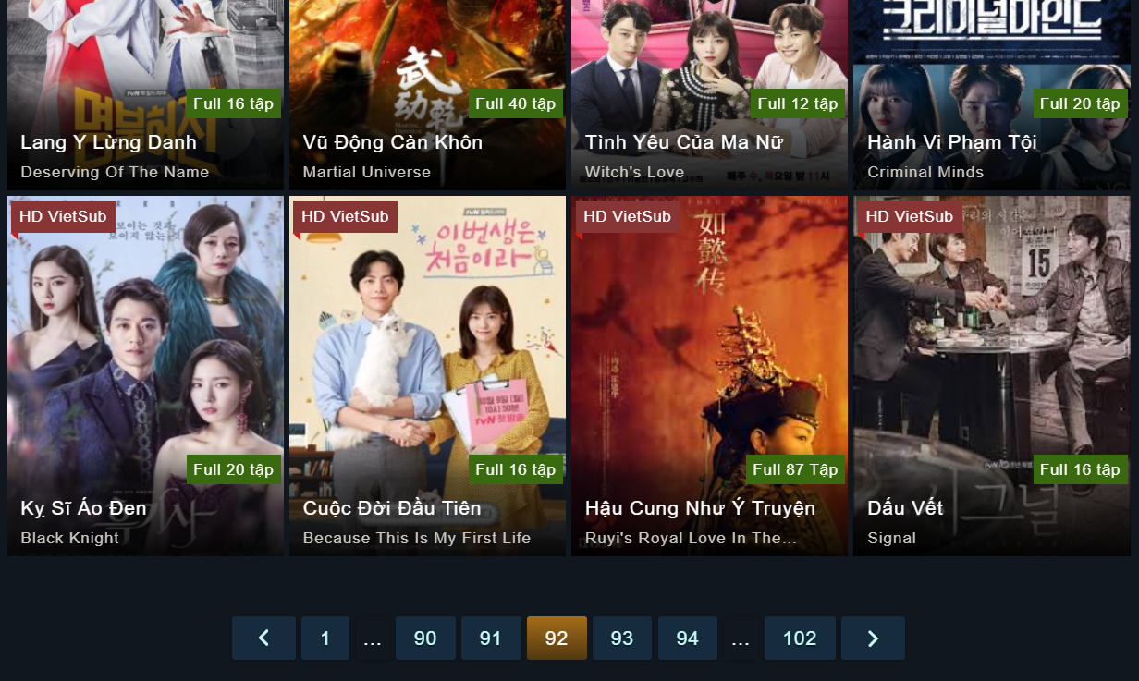
Phim Gì Bây Giờ Nhỉ ?

Slide 5
I. Giới Thiệu đề tài
Xây dựng Hệ gợi ý Phim
Gợi ý cho người dùng phim tiếp theo họ có thể xem giúp tăng hiệu quả marketing
Dựa vào việc khai thác dữ liệu người dùng , xử lý qua các phương pháp để đưa ra gợi ý

Slide 6
150,000
1,000 users
8,621 phim
II Tập dữ liệu sử dụng
- Tên Bộ dữ liệu : MovieLens 20M Dataset, kích thước 190 MB
Do bộ dữ liệu quá lớn nên sử dụng tập con của bộ dữ liệu
Số lượng đánh giá phim

Slide 7
III. Các phương pháp sử dụng
1. Collaborative filtering (Lọc Cộng tác)
2. Content-based (Lọc theo nội dung)

Slide 8
1.Lọc cộng tác
- Ý tưởng : dựa trên thông tin xem phim của người
dùng, trong quá khứ nếu nếu hai người dùng cùng thích xem những bộ phim giống nhau (tương tự nhau) thì trong tương lai, hai người họ khả năng cao sẽ cùng thích
xem nhưng bộ phim giống nhau.

Slide 9
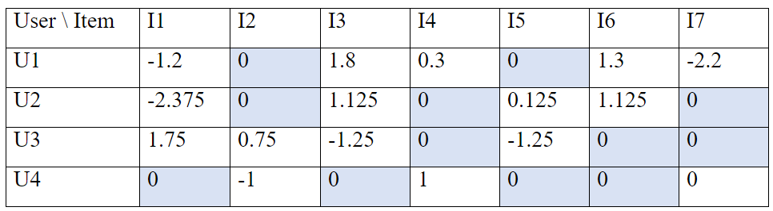
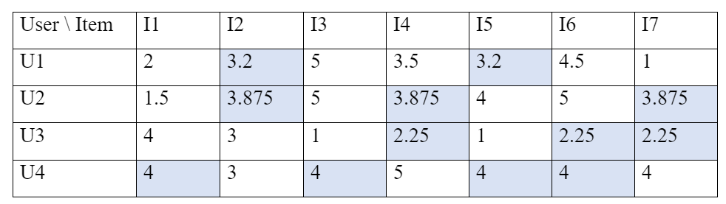
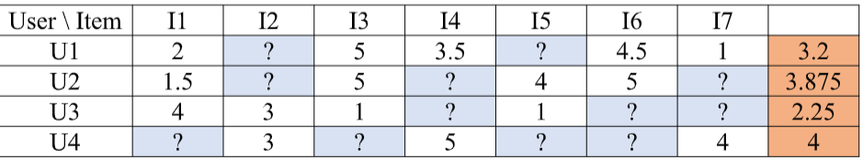
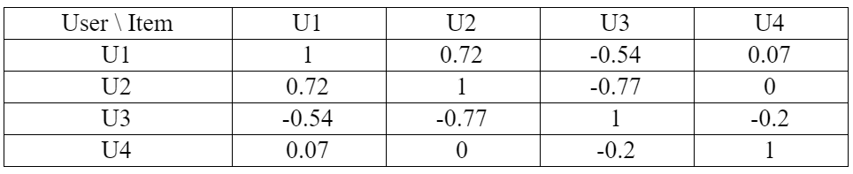
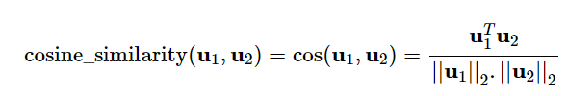
- Cách thực hiện :
+ Xây dựng ma trận user-item
+ Tính độ tương quan giữa các user

Slide 10

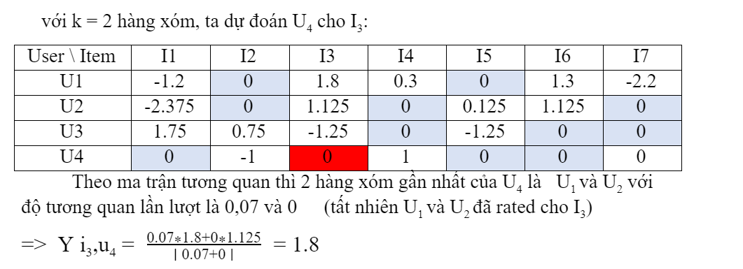
- Cách thực hiện :
+ Xây dựng ma trận user –item
+ Tính độ tương quan giữa các user
+ Xác định mức độ quan tâm của một user với một item

Slide 11
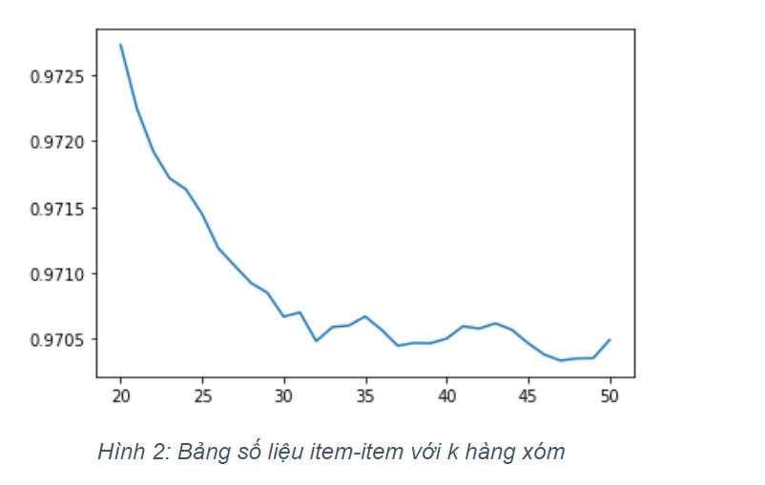
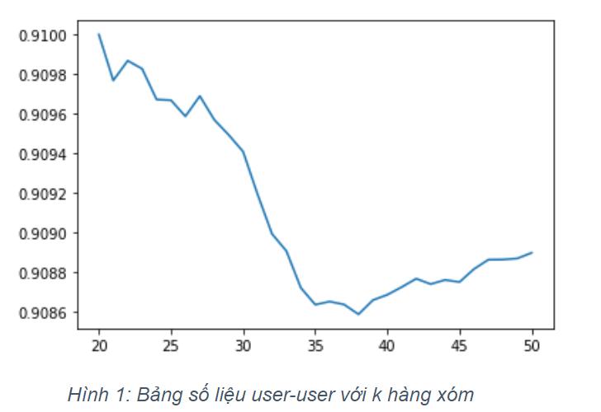
1. Lọc theo cộng tác
a.User – user
b. Item – item
Rmse = 0,908

Slide 12
2. Lọc theo nội dung
- Ý tưởng : Dựa trên việc tìm mối liên quan giữa các phim dựa vào nội dung của phim, sau đó gợi ý những bộ phim có nội dung tương tự với những bộ phim mà người dùng đã thích.
- Cách thực hiện :
One hot
Chuyển nội dung phim thành vector, chúng ta xây dựng một vector cho phim chỉ chứa toàn phần tử 0 và 1.
Word-Vector
Sử dụng thư viện Word2vec cảu Gensim model để chuyển nội dung phim thành vector.
Kết hợp Word-vector và One-hot
Sử dụng vector biểu diễn phim là kết hợp của 2 phương pháp trên, với 20 phần tử đầu là biểu diễn one-hot và 300 phần tử sau là biểu diễn word-vector

Slide 13
RMSE = 0,855
3. Kết hợp 2 mô hình trên
Kết quả tốt nhất khi kết hợp 2 mô hình

Slide 14
2. Lọc theo nội dung
 | Onehot | WordVector | Onehot + Word vector
Linear regression | 1.103 | 3.506 | Rất lớn
Ridge regression | 0.940 | 0.929 | 0.926
SVR | 0.956 | 0.910 | 0.901
Kernel ridge | 2.257 | 0.884 | 0.879

Slide 15
IV. Mở Rộng
1. Gặp vấn đề Cold Start
2. Chưa có khả năng mở rộng
3. Tìm cách kết hợp hiệu quả hơn

Slide 16
THANKS!
Any questions?

